Slide 1
Ilgas Daubes ieguldījums astronomijas attīstībā Latvijā
Dr. paed., Mg. phys. Ilgonis Vilks, LU Muzejs
LU 78. starptautiskā zinātniskā konference

Slide 2
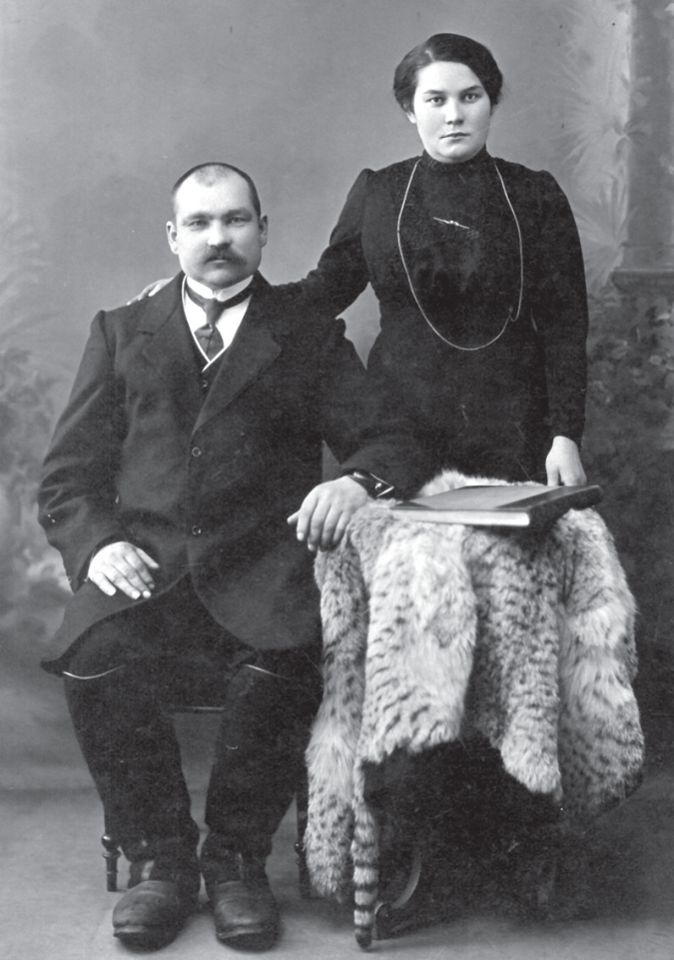
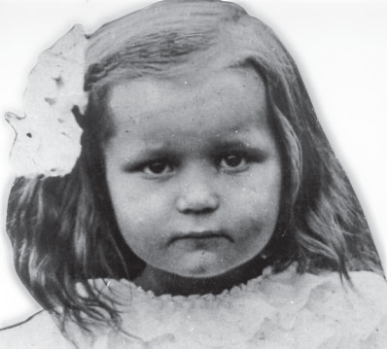
Ilga Daube (Kurzemniece) dzimusi Vidrižu pagasta “Melderos” (tēva mājās), 1918. gada 6. oktobrī. Foto: 1921.
Vecāki: Augusts un Marta-Alīde Kurzemnieki.

Slide 3
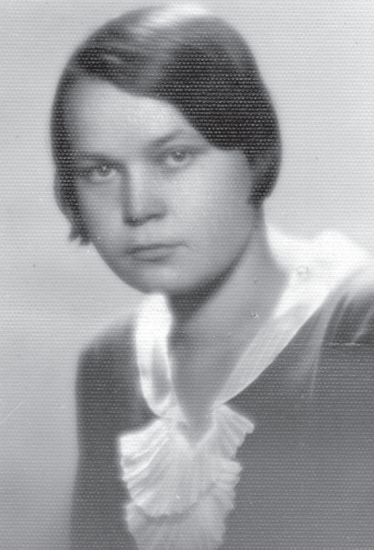
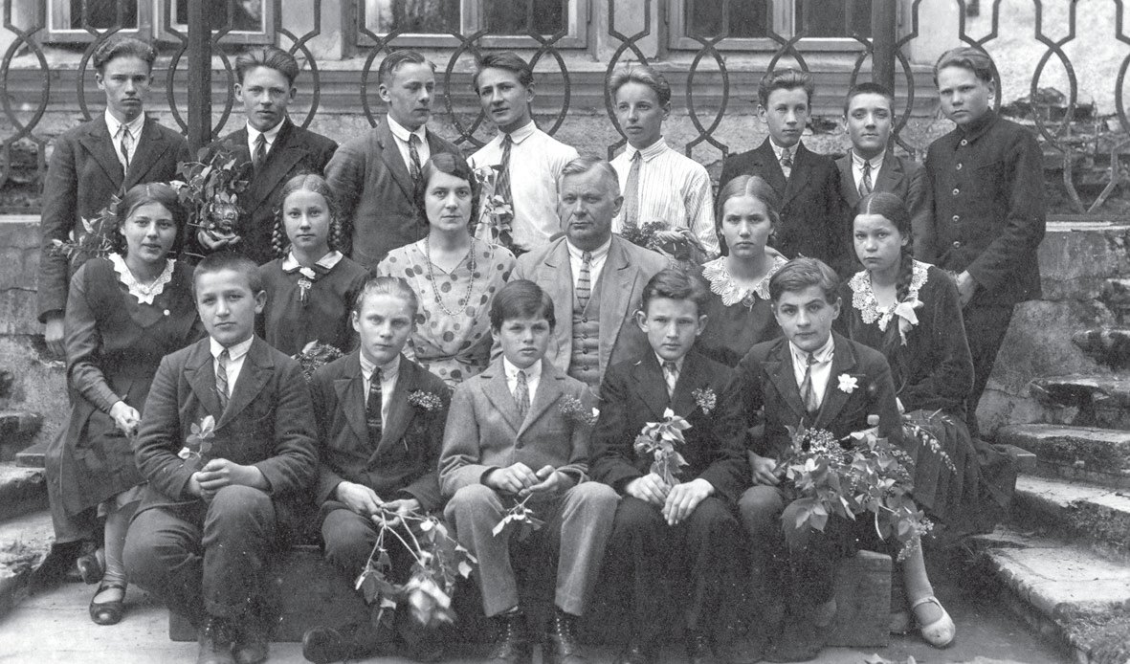
1937. pabeigusi Rīgas pilsētas 3. ģimnāziju. Foto: 1935.
1932. gada pavasarī, beidzot Vidrižu pamatskolu (pirmā no labās otrajā rindā).

Slide 4
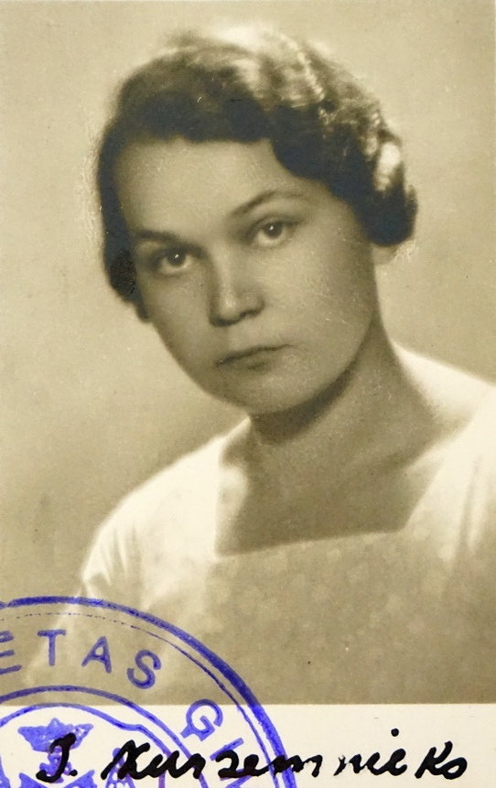
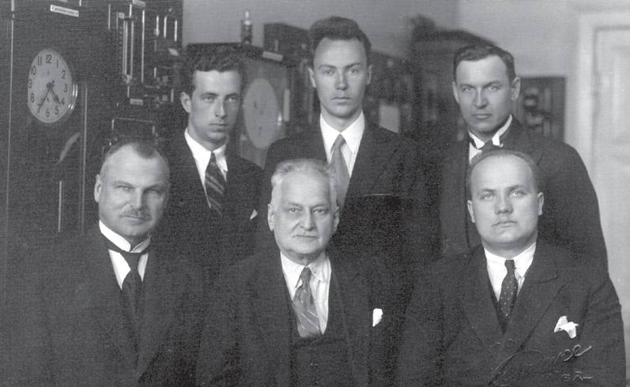
1937. Uzsāka studijas LU Matemātikas un dabaszinātņu fakultātes Matemātikas nodaļā.
LU Astronomiskās observatorijas darbinieki un mācībspēki 20. gs. 30. gadu sākumā.

Slide 5
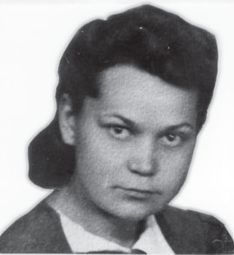
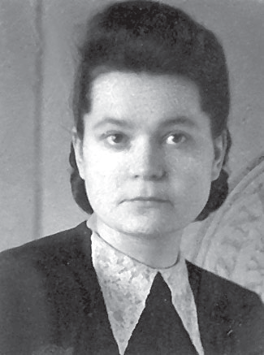
Darbs VEF, Minox objektīvu montāžā, vēlāk spuldžu laboratorijā. Subasistente LU Astronomiskajā observatorijā (1942). 1943. matemātikas zinātņu maģistra grāds ar darbu “Normālfilmu mazkameru pielietojamība meteoru fotogrāfijā”.
1944. Žēlsirdīgo māsu izpalīgs Kara slimnīcā, rudenī evakuējās uz Liepāju, darbojās „Tautas palīdzībā”. 1945./46. m.g. mācīja matemātiku un fiziku Liepājas Ekonomiskajā tehnikumā. Foto: 1947.

Slide 6
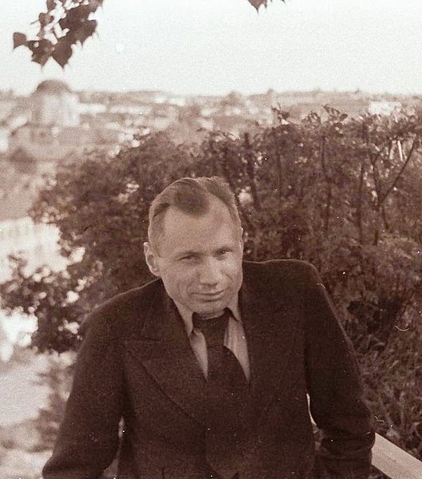
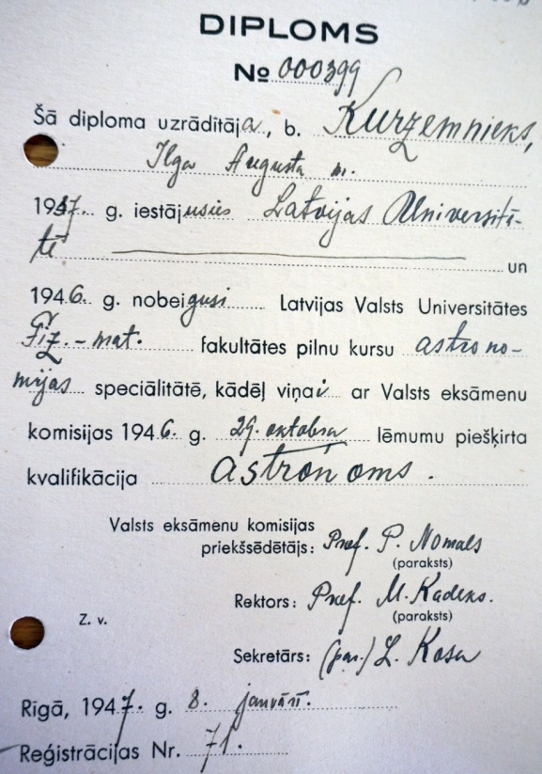
Jānis Ikaunieks 1946. gadā aicināja darbā LPSR ZA Fizikas institūta Astronomijas sektorā. Laborante. Asteroīdu efemerīdu aprēķini.
Diploms par LVU beigšanu 1946. gadā ar astronoma kvalifikāciju. 20 astronomijas kursi.

Slide 7
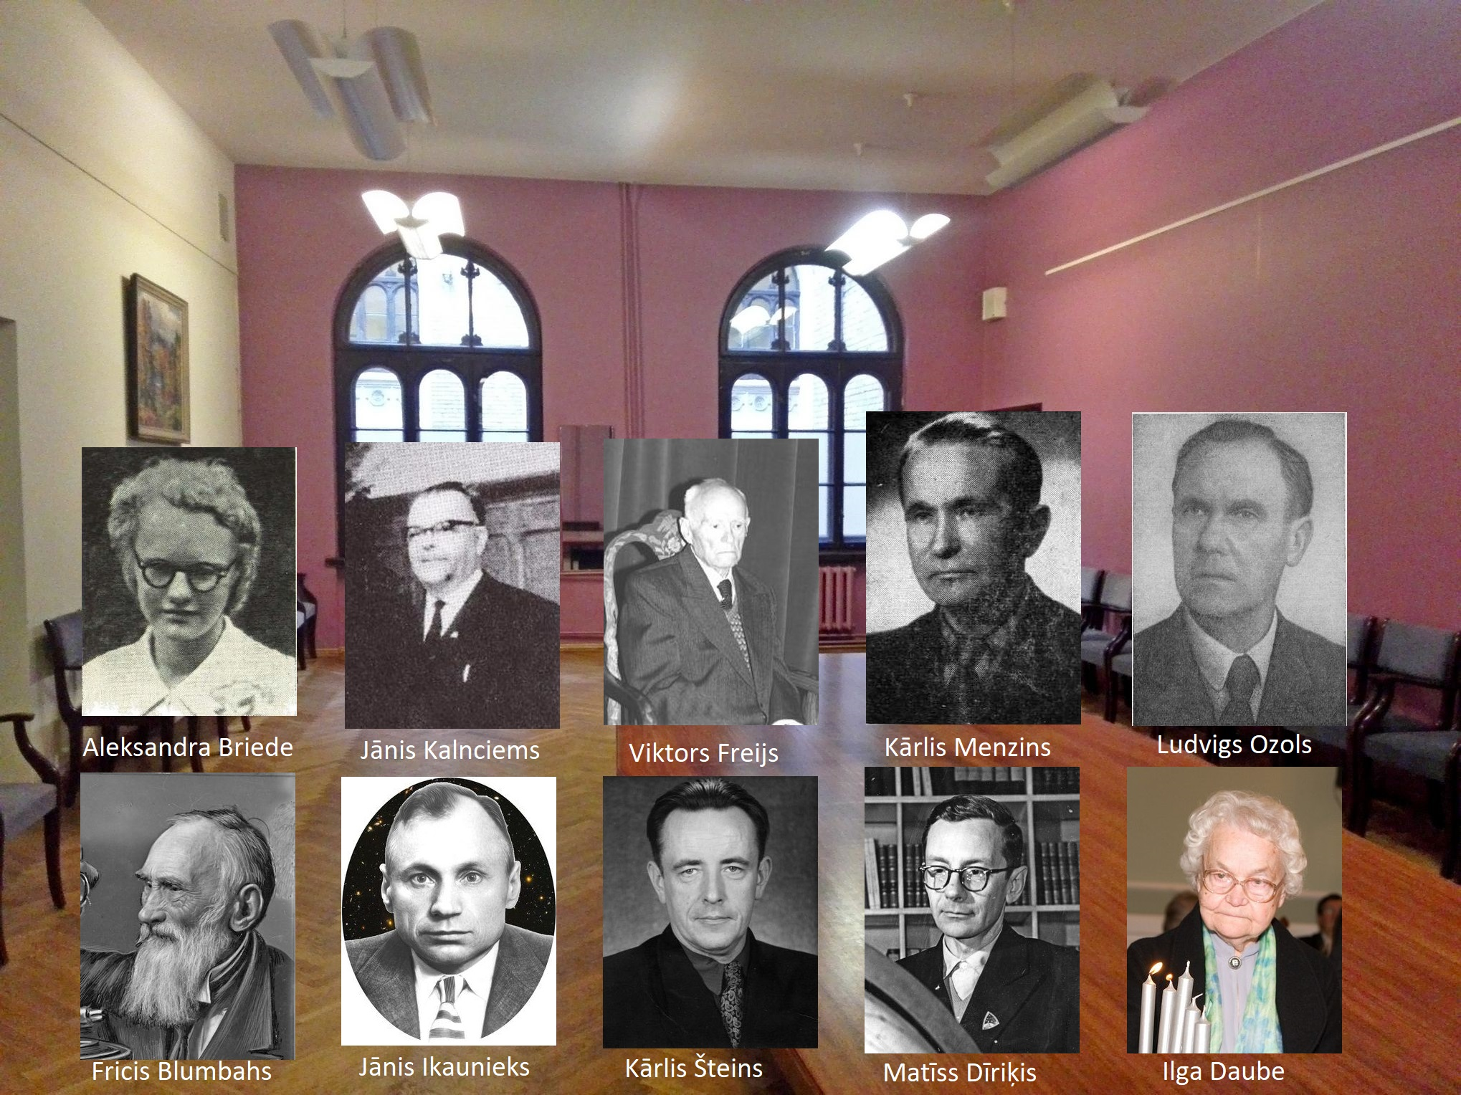
1947. gadā viena no desmit Vissavienības Astronomijas un ģeodēzijas biedrības Rīgas nodaļas (tagad Latvijas Astronomijas biedrība) dibinātājiem.

Slide 8
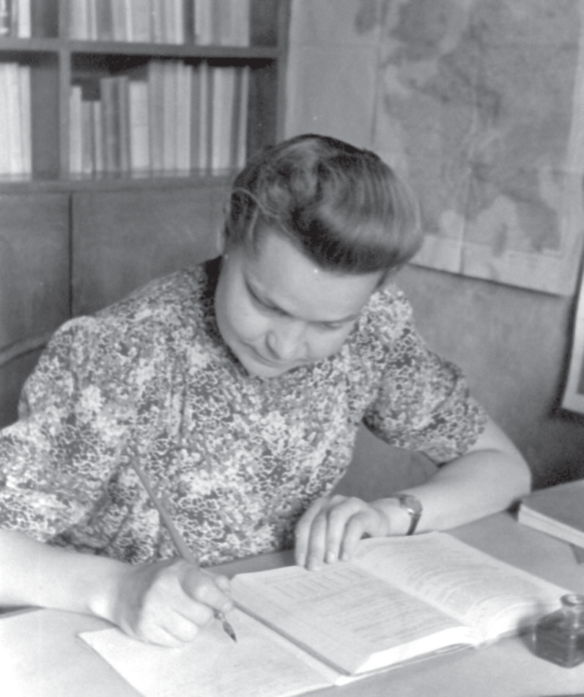
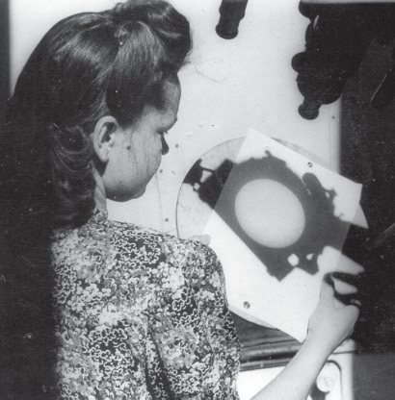
Astronomijas sektora zinātniskā līdzstrādniece. Lekcijas vispārīgajā astronomijā Rīgas Pedagoģiskajā institūtā. Maskavā P. Šternberga Valsts astronomijas institūtā maiņzvaigžņu pētījumi Pāvela Parenago vadībā.
1953. Fizikas un matemātikas zinātņu kandidātes grāds par disertāciju „Spektrālo dubultzv. masas, telpiskais sadalījums un kinemātika”. Gatava 1952, kavējās. Foto: 1949.

Slide 9
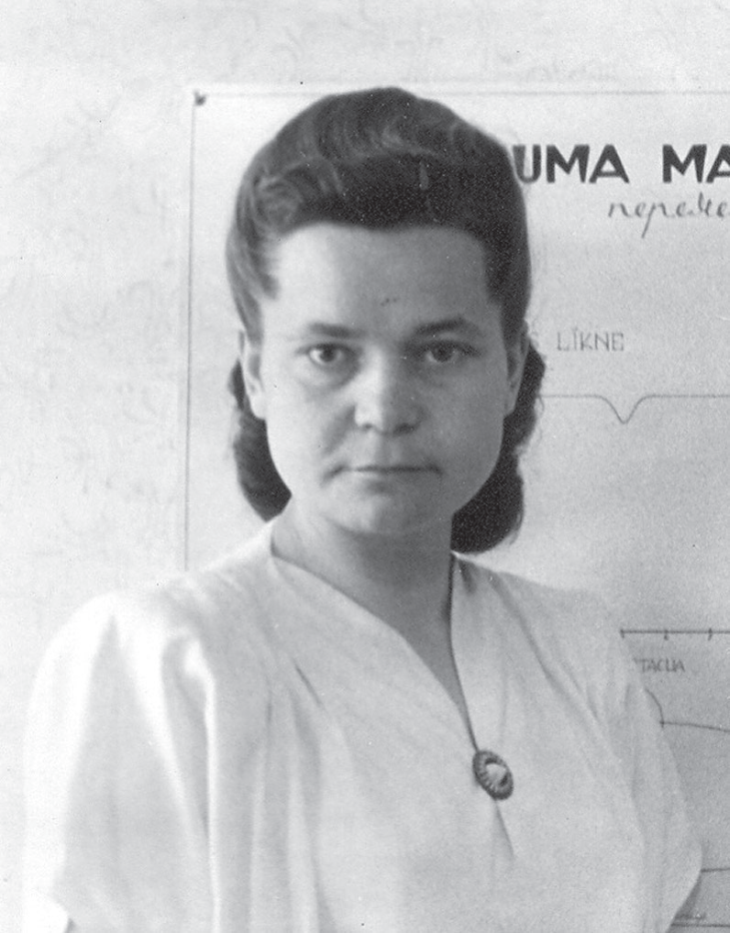
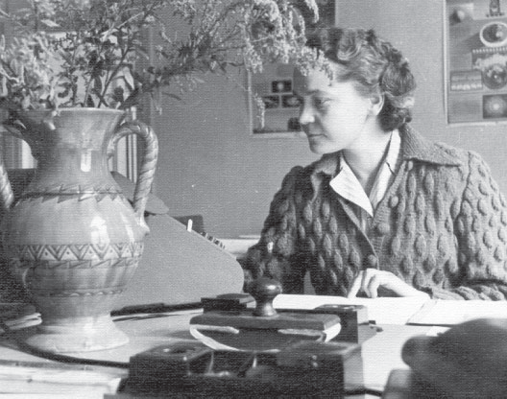
PSRS ZA Astronomijas padomes plēnums Rīgā (1952).
ZA Astrofizikas laboratorijas vecākā zinātniskā līdzstrādniece (1957). Starptautiskās Astronomijas savienības biedre kopš 1958.

Slide 10
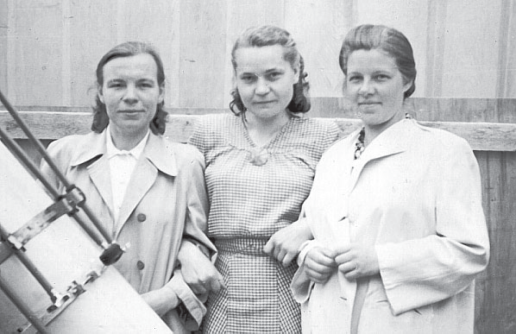
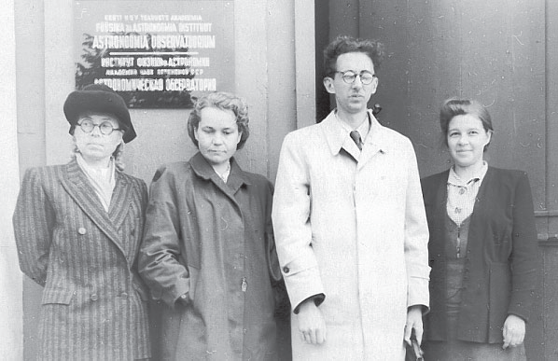
Komandējumi, konferences. Teravere, Igaunija.
Novērojumi ar dažādiem teleskopiem. Piedalījās pilnā Saules aptumsuma novērojumos Šilutē, Lietuvā, 1954.

Slide 11
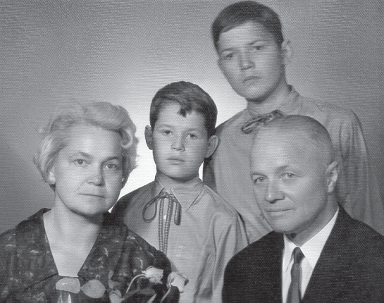
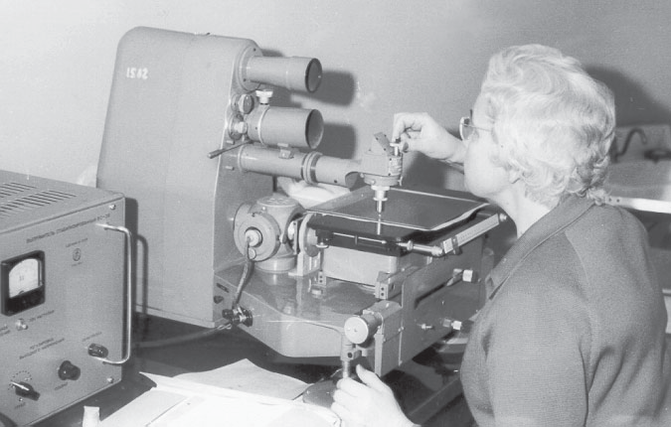
Kopš 1963. ZA Astrofizikas laboratorijas zinātniskā sekretāre (14 gadus). „Papīru kalni”, kas jāiesniedz ZA instancēm un Astronomijas padomei Maskavā. Astronomijas popularizēšana – lekcijas Rīgas Planetārijā un visā Latvijā.
Ģimene. Vīrs Jānis Daube (1910 – 1982), pirmais datortehnikas speciālists Latvijā. Dēli Juris un Jānis. Foto: 1963.
Strādā naktīs pie Baldones Šmita teleskopa, fotografējot zvaigžņu kopas un maiņzvaigznes.

Slide 12
1958. – 1978. darbs žurnāla Zvaigžņotā Debess redkolēģijā, vēlāk raksti par astronomijas vēsturi, Latvijas astronomiem. Gatavojusi ziņas par astronomu jubilejām un astronomisku notikumu atceres dienām gan Zvaigžņotajai Debesij, gan Astronomiskajam kalendāram.
Grāmata „Mēness – Zemes mūžīgais pavadonis” (1960) un brošūra „Debess akmeņi: palīgmateriāls lektoriem” (1984). Pilnā Saules aptumsuma novērošanas ekspedīcija 1968. gadā uz Šadrinsku (Kurganas apgabals, Krievija).

Slide 13
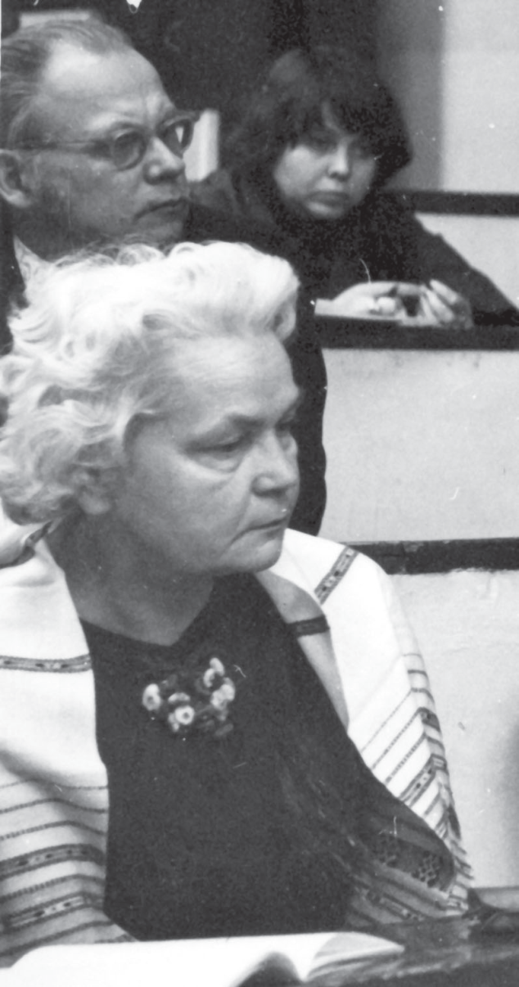
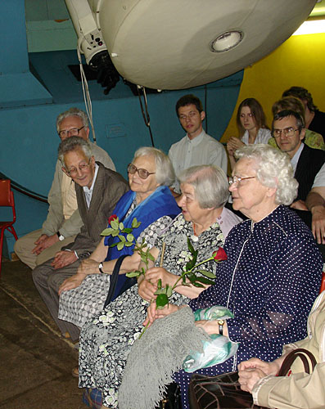
2003. gadā I. Daube apbalvota ar Latvijas Astronomijas biedrības J. Ikaunieka medaļu, 2006. gadā saņēmusi valsts emeritētā zinātnieka nosaukumu.
Sastādījusi žurnāla Zvaigžņotā Debess piecgadu tematiskos rādītājus. Zinātniskā konsultante Latvijas Padomju Enciklopēdijas (1981–1988) veidošanā. Foto ap 1970. gadu.

Slide 14
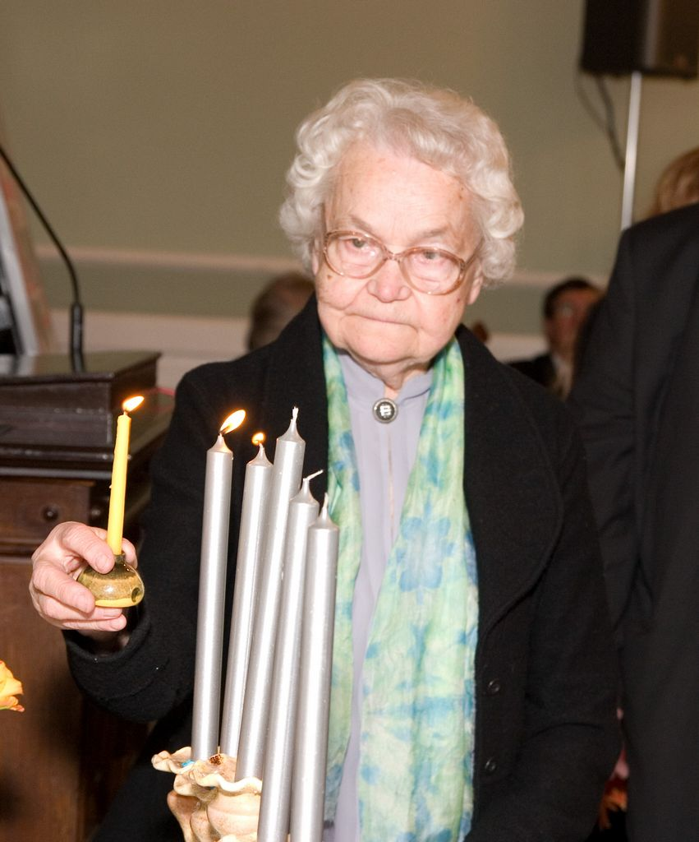
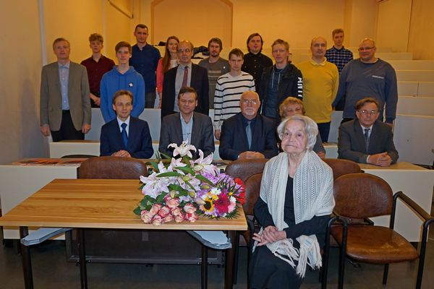
“Zvaigžņotās Debess” 50 gadu svinībās 2008. gadā.
Ilgas Daubes 100 gadu svinības Latvijas Astronomijas biedrībā 2018. gadā.

Slide 15
KOPSAVILKUMS. Klātesoša visās jomās.
Latvijas Valsts laikabiedre.
Ilgi, ražīgi, astronomijai veltīti darba gadi.
Studijas par spīti grūtībām, sapņa piepildījums.
Astronomiskie novērojumi, maiņzvaigžņu un zvaigžņu kopu pētījumi.
Fizikas un matemātikas zinātņu kandidātes grāds.
Administratīvais darbs.
Astronomijas popularizācija: lekcijas, raksti, darbs VAĢB LN, darbība Zvaigžņotajā Debesī, Astronomiskajā kalendārā.
Pētījumi Latvijas astronomijas vēsturē.
Piedalās sabiedrības procesos.

Slide 16
PALDIES PAR UZMANĪBU! Jautājumi?

